Slide 1

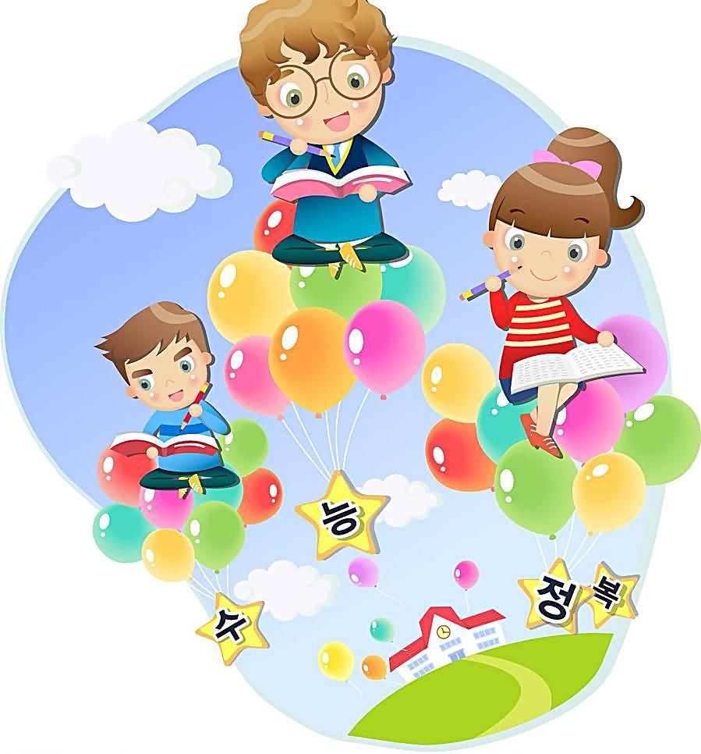
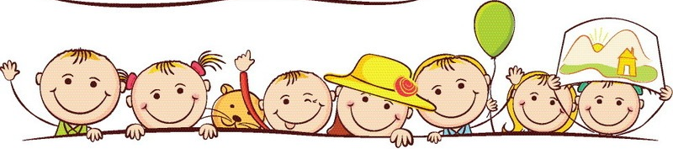
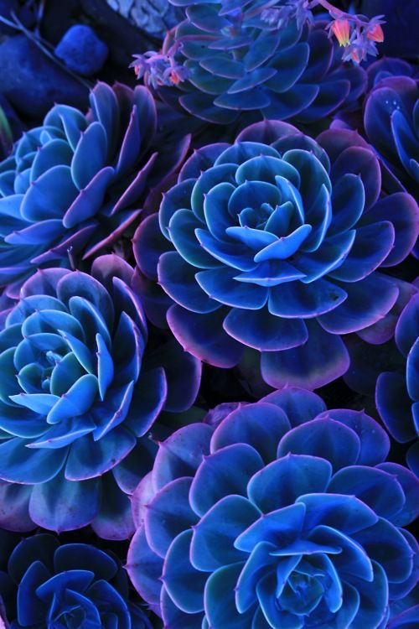
人教版 语文 四年级 上册
快乐读书吧

Slide 2
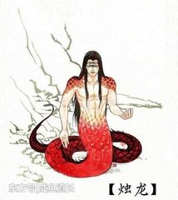

很久很久以前
走进神话

Slide 3
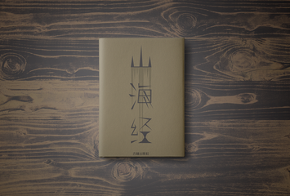

世界是如何起源的?
人类是怎样产生的?
神和英雄如何生活?

Slide 4
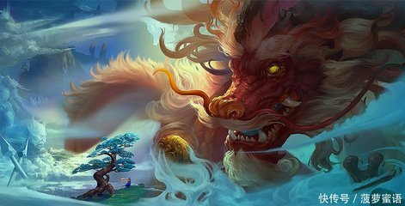
我们的祖先对世界的许多问题都抱有强烈的好奇心，他们尝试着用神话的方式给出解释，并依靠口头讲述使其代代相传。

Slide 5
山
海
经
烛
龙

Slide 6

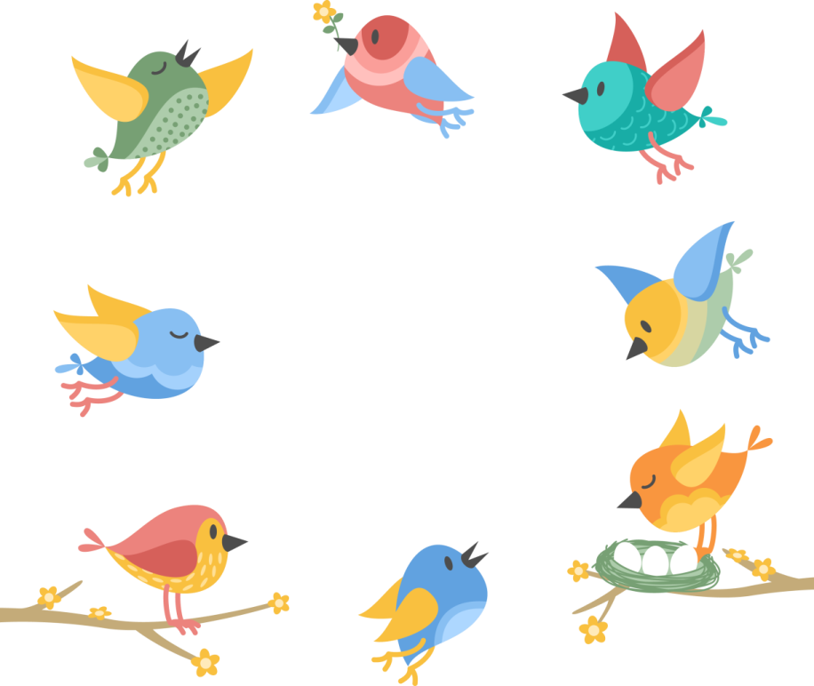
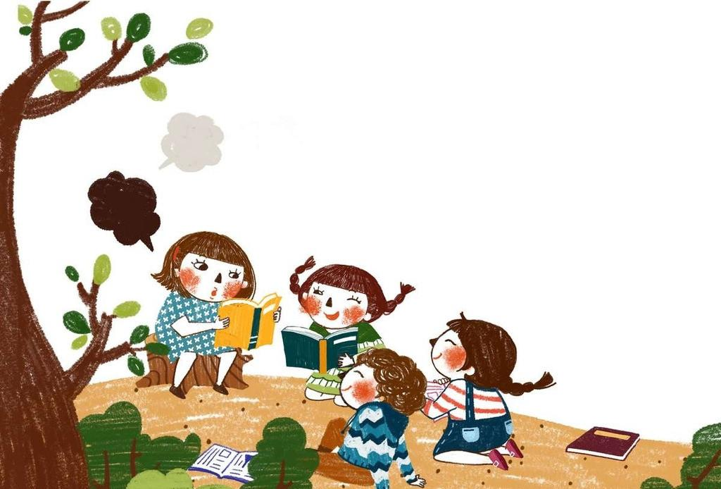

读一读
合拢 彤云密布 衔着
蜷伏 流金铄石 古籍
hé lǒng tóng yún mì bù xián zhe
quá fú liújīn shuò shí gŭ jí

Slide 7
学习多音字
fèng(裂缝)
zuò(作业)
缝
作
féng(缝补)
zuō(作坊)

Slide 8


词语解释
下面词语的意思你理解吗？
合拢：1.合并；2.合聚到一块儿。
彤云密布：很厚的云层布满天空，预示着大雪即将来临。
赤日炎炎：烈日当头，形容太阳相当炎热。
开天辟地：盘古氏开辟天地，开始有人类历史。后常比喻空前的，自古以来没有过的。

Slide 9



导读
山 海 经
烛龙的外貌描写。
这神，是人的脸，蛇的身子，红色的皮肤，身子有一千里长。眼睛生得很特别，像两枚橄榄般地直竖着，合拢就是两条笔直的缝。

Slide 10
导读
山 海 经
烛龙的本领强大。
这神的本领很大，只要他把眼睛一张开，世界就成了白天，眼睛一闭拢，黑夜就降临大地。吹口气就彤云密布，大雪纷飞，成为冬天;呼口气马上又赤日炎炎，流金铄石，变成夏天。

Slide 11
导读
山 海 经
烛龙名字的由来。
他蜷伏在那里，不吃饭，不喝水，不睡觉，不呼吸——一呼吸就成为长风万里。 他的神力又能烛照九重泉壤的阴暗，传说他常街着一支蜡烛，照在北方幽暗的天门之中，所以人们又叫他作“烛阴”。

Slide 12
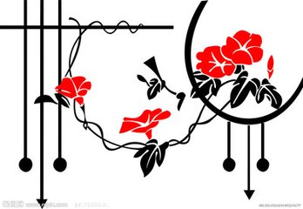

课堂点拨
上面对烛龙神的介绍节选自袁珂的《中国古代神话》，翻开这本书，你就可以进入远古的神奇世界，感受神话那永久的魅力。

Slide 13
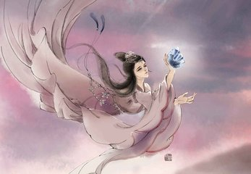
我的感悟
读完这段话，你有什么感受？
神话通常气魄宏大，比如女娲补天、共工触山、后羿射日……
远古时候人们认为神话故事是真实而神圣的，一定要在严肃的仪式上郑重地讲出来。

Slide 14
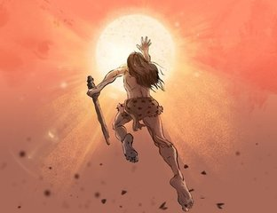

世界上各个地区都有自己的神话，这些神话往往有相同的题材。比如在苏美尔人的史诗《吉尔伽美什》中，就记录了他们的始祖遇到大洪水，得救后繁衍后代的故事。
阅读拓展

Slide 15
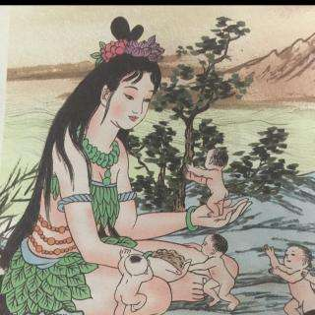
再比如许多民族的造人神话，神灵都是照着自己的形象，用泥土捏成的人。
阅读拓展

Slide 16
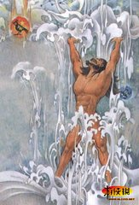
神话的世界藏着无穷无尽的奥秘，你读得越多，收获就越多，赶快开始吧!
阅读拓展

Slide 17
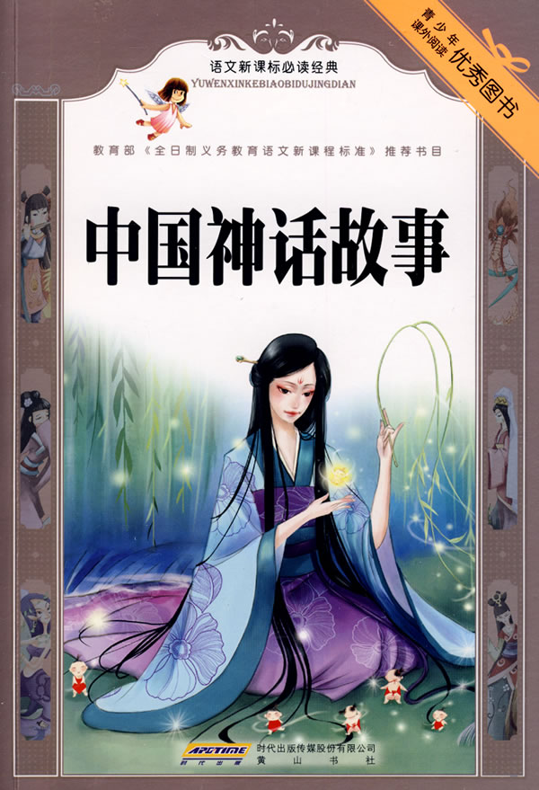
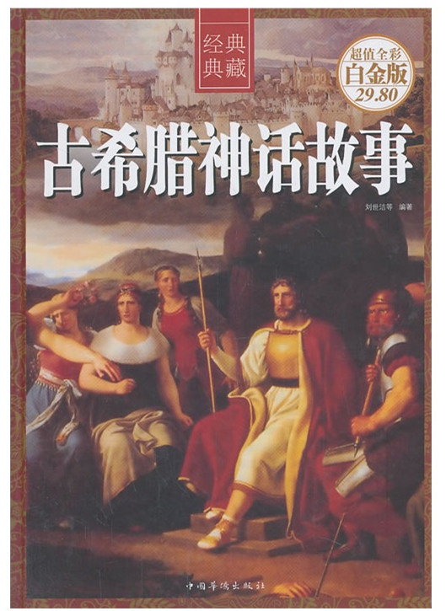
阅读拓展

